Slide 1
Workshop guide
Facilitator:
Read notes to prepare. Amend slides if needed.
Practice the script aloud. Change as needed.
Ready the family-facing materials.
Display slide 2 as families arrive.
Become an Expert

Slide 2
አዋቂ ሁን/ኚ

Slide 3
አጀንዳ
እንኩዋን ደህና መጡ
የንባብ ጠቃሚ ምክር
“ከባድ ቃላትን እንዴት ማያያዝ እንዳለብኝ ተማርኩ!
የልምምድ ጊዜ
በጥልቀት ማሰብ እና ማስተካከል

Slide 4
የአውደ ጥናት መመሪያዎች
መዘጋጀት።
ተገኙ።
ትሁት ሁኑ።
ጥያቄ ይጠይቁ።

Slide 5
አዋቂ ሁን/ኚ
1
2
3
4
ርዕስ ምረጥ/ጭ።
ጥቂት ጥያቄዎች ዘርዝር/ሪ።
ቢያንስ 2 መፅሀፍት አንብብ/ቢ።
ይሄ ጠቃሚ ምክር ልጅዎን የበስተጀርባ እውቀት ለመገንባት ይረዳዋል/ታል።
ስለተማርከው/ሽው ተናገር/ሪ።

Slide 6
የስነ-ፅሁፍ ስያሜዎችን አረጋግጡ
የበስተጀርባ እውቀት
ከቀድሞ ተሞክሮ ርዕስ ላይ የተማራችሁት መረጃ መጠን።

Slide 7
ርዕስ ምረጥ/ጭ
ብዙ ነገር የተማርከው/ሽው ከምን ታሪኮች ወይም መፅሀፍት ነው?
ምን ፊልሞች በጣም አዝናኑህ/ሽ? (የፊልም አይነት፣ የተገኘ ትምህርት፣ መልዕክቱን ተወያዩ።)
ተወዳጅ የቲቪ ፕሮግራምህ/ሽ ምንድን ነው? (የፕሮግራሙን አይነት፣ የተማሩትን ትምህርት፣ መልዕክቱን ተወያዩ።)
የርዕሶች ዝርዝር ወይም አይነቶች ፃፍ/ፊ (ለምሳሌ፣ አጥቢዎች፣ ወይም ጓደኝነት)።

Slide 8
ጥቂት ጥያቄዎች ዘርዝር/ሪ
ስለነገሩ ቀድሞ ምን ታውቃለህ/ቂያለሽ[ርዕስ አስገቡ]?
ስለ ርዕሱ የበለጠ መማር የምትፈልገው/ጊው ምንድን ነው?
ስለዚህ ያሉን ሦስት ጥያቄዎች [ጥያቄዎችን ደግማችሁ አንብቡ]...

Slide 9
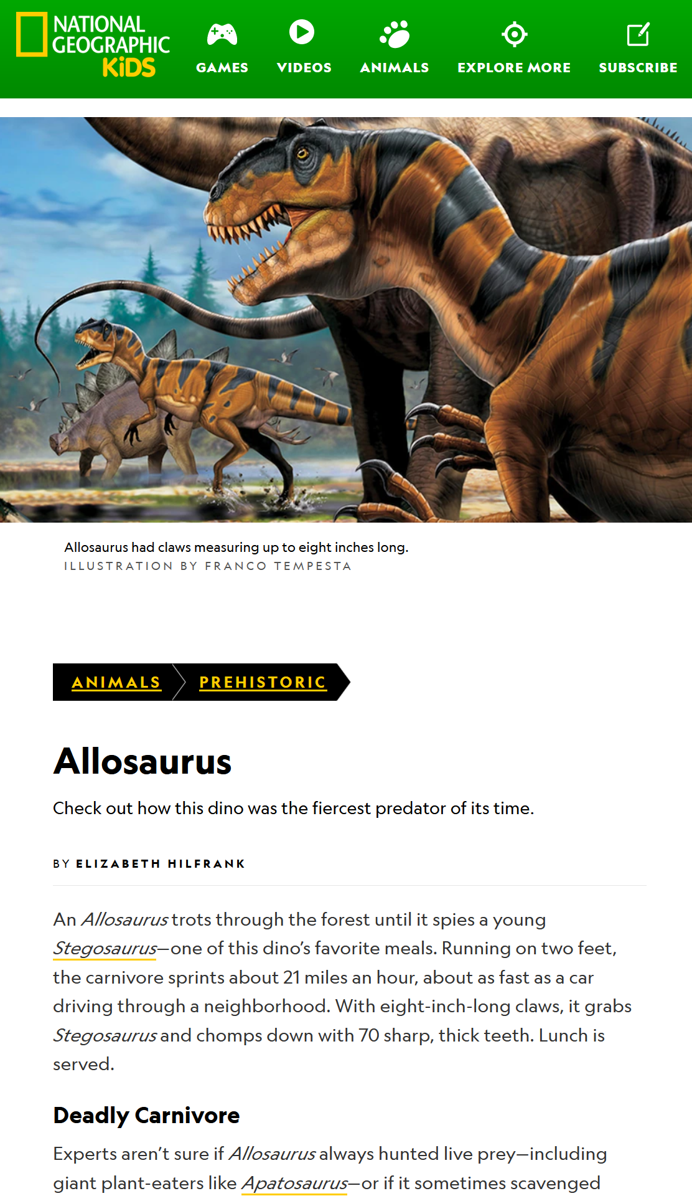
ቢያንስ 2 መፅሀፍት አንብብ/ቢ
ጠቃሚ ምክሮች እና ብልሀቶች
ፊልም ማየት፣ ሙዚየም ውስጥ ያለ ምልክት ማንበብ ወይም ድህረ-ገፆች ማንበብም ይችላሉ።
ለአንድ ርዕስ ቢያንስ ሁለት ምንጮችን አንብብ/ቢ ወይም ተመልከት/ች።

Slide 10
ስላነበብከው/ሽው ተናገር/ሪ
ስለ(ርዕስ) ምን ተማርክ/ሽ?
ለመማር እስፋ ያደረከውን/ሺውን ተማርክ/ሽ? በተጨማሪ ምን ለመማር ተስፋ ታደርጋለህ/ጊያለሽ?
መጀመሪያ ያነበብከው/ሽው ፅሁፍ ሁለተኛ ላይ ያነበብከውን/ሽውን ፅሁፍ የበለጠ ለመረዳት አገዘህ/ሽ? እንዴት?

Slide 11
ንባብ = ውይይት (K-1)
ስለምን የበለጠ መማር ትፈልጋለህ/ጊያለሽ?
ስለነገሩ ምን ታውቃለህ/ቂያለሽ?
ምን መማር ትፈልጋለህ/ጊያለሽ?
ምን ተማርክ/ሽ [ርዕሱ ላይ]?

Slide 12
ንባብ = ውይይት (2-3)
ስለርዕሱ ተጨማሪ ምን ለመማር ተስፋ ታደርጋለህ/ጊያለሽ?
መፅሀፉን ለመረዳት ምን የበስተጀርባ እውቀት የሚያስፈልግህ/ሽ ይመስልሀል/ቻል?
ይሄ መፅሀፍ በርዕሱ ላይ ካነበብከው/ሽው ሌሎች መፅሀፍት ጋር እንዴት ይገናኛል?

Slide 13
ባለብዙ ቋንቋ ቤተሰብ
ይሄንን በማንኛውም ቋንቋ ለተፃፉ መፅሀፍት ተጠቀሙ
በማንኛውም ቋንቋ ጥያቄዎችን ጠይቁ እና ስለ መፅሀፍት ተነጋገሩ! የቃላት መፍቻውን በሌላ ቋንቋ አብራሩ

Slide 14
የልምምድ ጊዜ
1
ርዕስ ምረጥ/ጭ።
ጥያቄ ሲኖርዎት ጥሩኝ!
2
ጥቂት ጥያቄዎች ዘርዝር/ሪ።
3
ቢያንስ 2 መፅሀፍት አንብብ/ቢ።
4
ስለተማርከው/ሽው ተናገር/ሪ።

Slide 15
በጥልቀት ያስቡ
የንባብ ጠቃሚ ምክር ላይ ጥያቄዎች አሎዎት?
ይዙሩ እና ከልጅዎ ጋር ይነጋገሩ: ይህንን የንባብ ጠቃሚ ምክር በቤት ውስጥ ለመሞከር ዝግጁ እንደሆንን ይሰማናል?
እባክዎን ይህንን በቤት ውስጥ እንዴት ሊጠቀሙት እንደሚችሉ ያጋሩ።
ጥያቄዎ በክፍሉ ውስጥ ያለን ሌላ ሰው ይረዳል!

Slide 16
አስተያየት፣ እባክዎ
የእርስዎ ግብአት የጋራ ጊዜያችንን ያሻሽልልናል!

